Slide 1
Інформація про педагогічну діяльність вчителя хімії Олексин Лілії Тадеївни
Львів - 2016

Slide 2
Система науково-практичної підготовки обдарованих дітей
Знання методів узагальнення і систематизації інтегративного матеріалу із різних навчальних дисциплін, методів наукового дослідження
Збільшення питомої ваги практичних знань
Знання фізико-математичних і хімічних методів розв’язування задач
Проведення інтегрованих уроків
Знання основних теоретичних понять хімії
Генерування нових знань
Підготовка методичних матеріалів для самостійної роботи учня
Знання прийомів аналізу і структурування інформації
Роздатковий дидактичний матеріал
Уміння описувати, порівнювати, аналізувати спостережувані явища
Складання локальних індивідуальних завдань
Уміння прогнозувати властивості речовин на основі їх будови, планувати експеримент
Диференційовані завдання для роботи учнів у групах
Уміння виділяти головне, робити висновки на основі результатів експериментів
Формування нових умінь
Уміння використовувати теоретичні знання на практиці
Участь в олімпіадах, конкурсах, турнірах

Slide 3
Система науково-практичної підготовки обдарованих дітей
Виявлення обдарованих учнів
Робота з ними на уроках хімії
Робота в рамках хімічного гуртка
Індивідуальна робота
Етапи підготовки
Скажіть мені, і я забуду.
Покажіть, і я запам’ятаю.
Дайте можливість обговорити,
і я зрозумію.
Дайте можливість навчити іншого,
і я дійду досконалості.
Конфуцій
3

Slide 4
Результати ліцеїстів на IV етапі Всеукраїнської учнівської олімпіади з хімії
Рік | І дипломи | ІІ дипломи | ІІІ дипломи
2003 | - | - | 2
2004 | - | 1 | 1
2005 | - | 3 | 4
2006 | 2 | 2 | 4
2007 | 4 | 1 | 4
2008 | 4 | 2 | 2
2009 | 1 | 3 | 3
2010 | 1 | 4 | 4
2011 | 3 | 4 | 2
2012 | 1 | 3 | 4
2013 | 3 | 1 | 4
2014 | 1 | 5 | 4
2015 | 2 | 3 | 5
2016 | 2 | 1 | 6
∑ | 24 | 33 | 49
 | 106

Slide 5
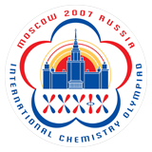
Міжнародна олімпіада з хімії (International Chemistry Olympiad)
2006, 38th IChO (Корея, Кенсан) – бронзова медаль – Мельничук Іван
2007, 39th IChO (РФ, Москва) – срібна медаль – Червак Остап
2008, 40th IChO (Угорщина, Будапешт) – золоті медалі – Степаненко Ігор, Червак Остап
2009, 41th IChO (Сполучене Королівство, Кембрідж) – срібна медаль – Ардан Богдан
2010, 42th IChO (Японія, Токіо) – бронзова медаль – Фролов Дмитро
2012, 44th IChO (США, Вашингтон) – золота медаль – Чернюх Ігор, бронзова медаль – Стельмах Андрій
2013, 45th IChO (РФ, Москва) – золота медаль – Стельмах Андрій
2014, 46th IChO (В’єтнам, Ханой) – срібні медалі – Гордійчук Олег, Нешта Владислав
Золотих медалей – 4
Срібних медалей – 4
Бронзових медалей – 3

Slide 6
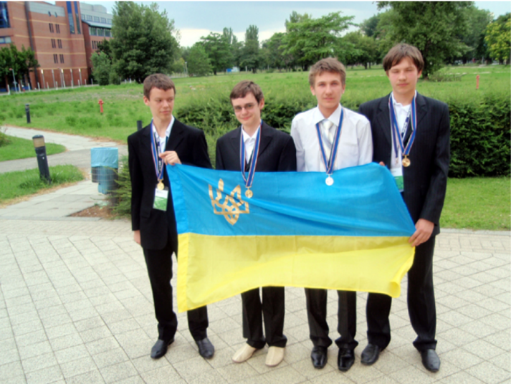
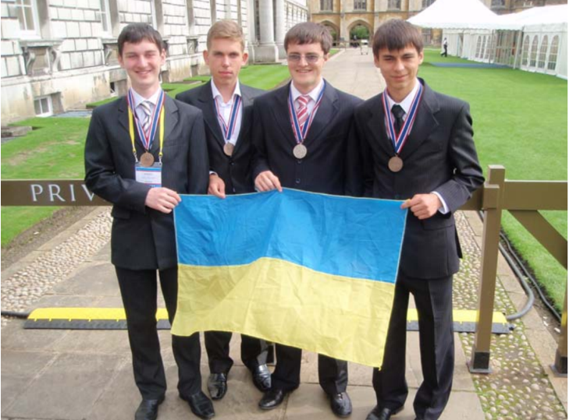
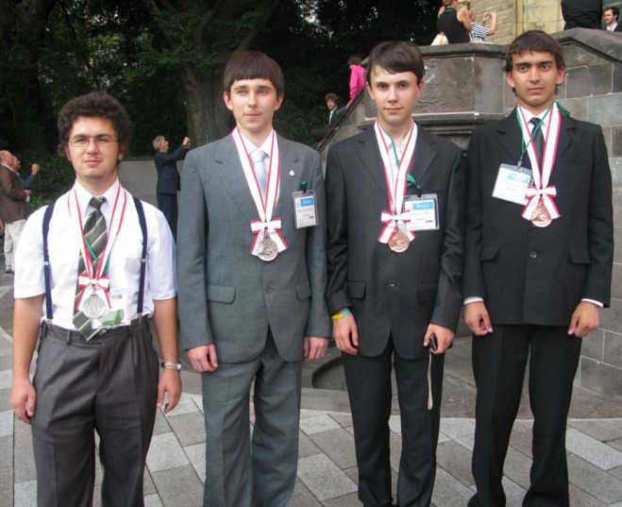
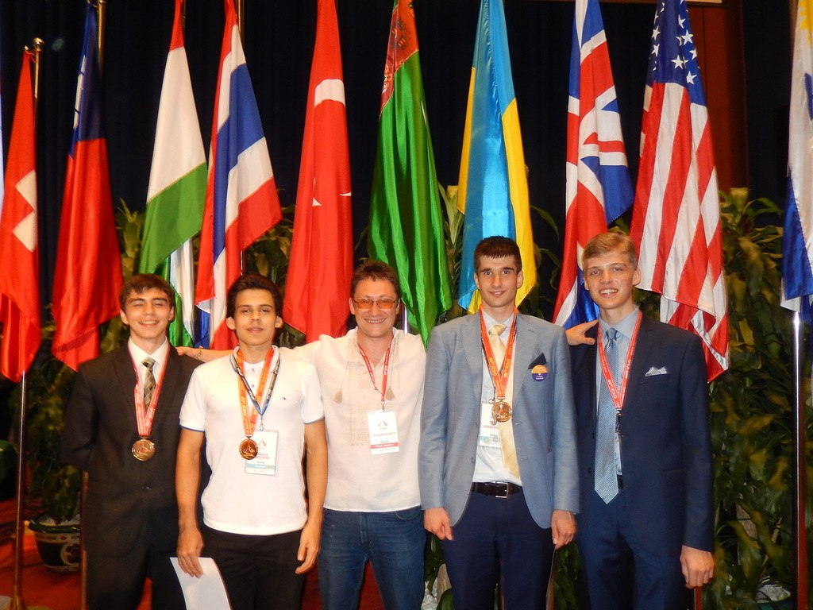
Ліцеїсти-переможці Міжнародних олімпіад з хімії
2008, Угорщина
2009, Великобританія
2010, Японія
2008, США
2013, Росія
2014, В`єтнам

Slide 7
Міжнародна Менделєєвська олімпіада школярів з хімії
2005, 39th IMChO (Таджикистан, Душанбе) срібна медаль – Савка Роман
2006, 40th IМChO (Вірменія, Єреван) срібна медаль – Романюк Олена
2007, 41th IChO (Білорусія, Мінськ) золота медаль – Степаненко Ігор, бронзова медаль – Опря Олександр
2008, 42th IМChO (Узбекистан, Ташкент) золота медаль – Степаненко Ігор, срібна медаль – Червак Остап
2009, 43th IМChO (Туркменістан, Ашгабат) срібна медаль – Ардан Богдан, бронзова медаль – Фролов Дмитро
2010, 44th IМChO (Азербайджан, Баку) срібна медаль – Фролов Димтро
2011, 45th IМChO (РФ, Москва) срібна медаль – Морадь Вікторія, бронзова медаль – Чернюх Ігор
2012, 46th IМChO (Казахстан, Астана) золота медаль – Чернюх Ігор, бронзова медаль – Стельмах Андрій
2013, 47th IМChO (Узбекистан, Ташкент) золота медаль – Стельмах Андрій, бронзова медаль – Гордійчук Олег, бронзова медаль – Нешта Владислав
2015, 49th IМChO (Вірменія, Єреван) срібна медаль – Блищак Степан, срібна медаль – Шевчук Арсен
2016, 50th IMChO (РФ, Москва) бронзова медаль – Сех Тарас
Золотих медалей – 4, срібних – 8, бронзових – 7

Slide 8
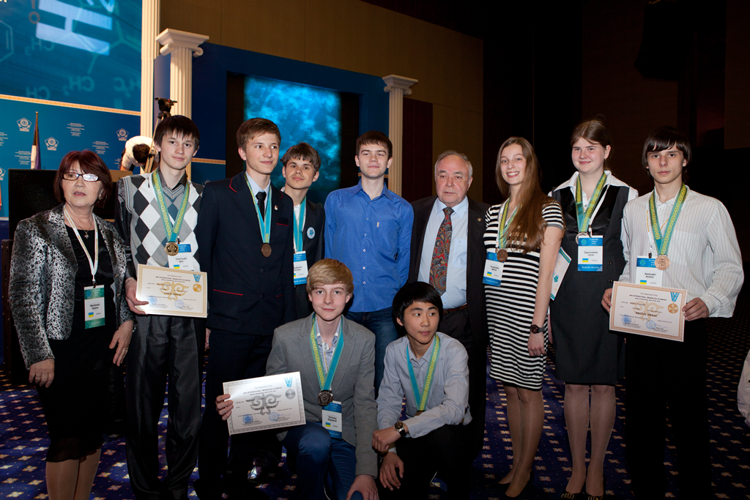
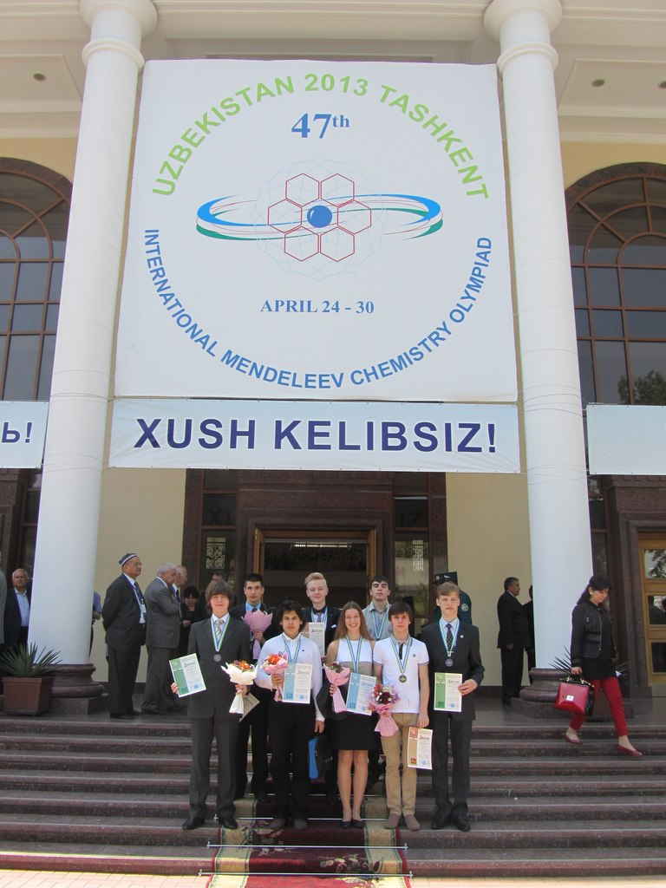
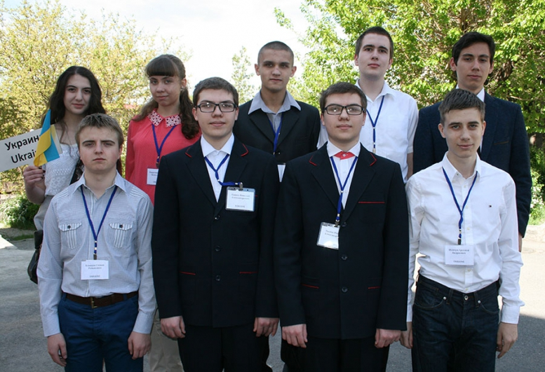
Ліцеїсти-переможці Міжнародних Менделєєвських олімпіад з хімії
2012, Казахстан
2013, Узбекистан
2015, Вірменія

Slide 9
Результати виступу команд ЛФМЛ на Всеукраїнському турнірі юних хіміків
2004 ІІ диплом Кам’янець-Подільський
2005 ІІІ диплом Київ
2006 ІІ диплом Івано-Франківськ
2007 І диплом Львів
2008 ІІ диплом Євпаторія
2009 І диплом Суми
2010 І диплом Вінниця
2011 ІІ диплом Черкаси
2012 ІІ диплом Чернігів
2013 І диплом Полтава
2014 ІІ диплом Дніпро
2015 І диплом Чернівці

Slide 10
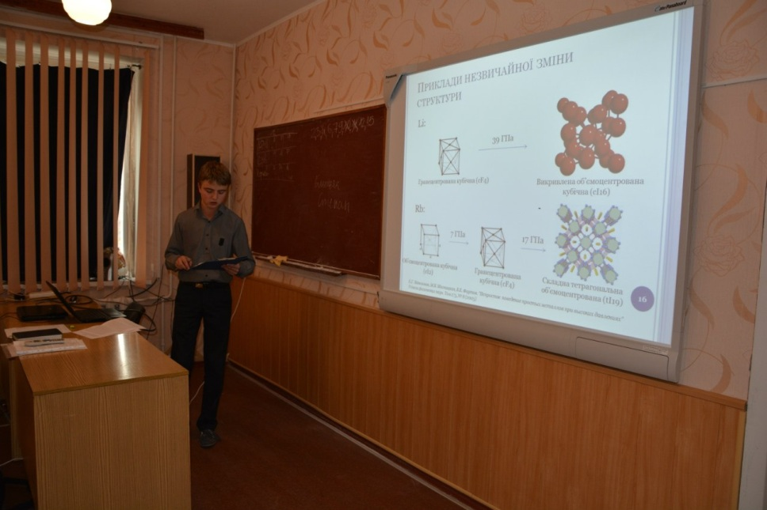
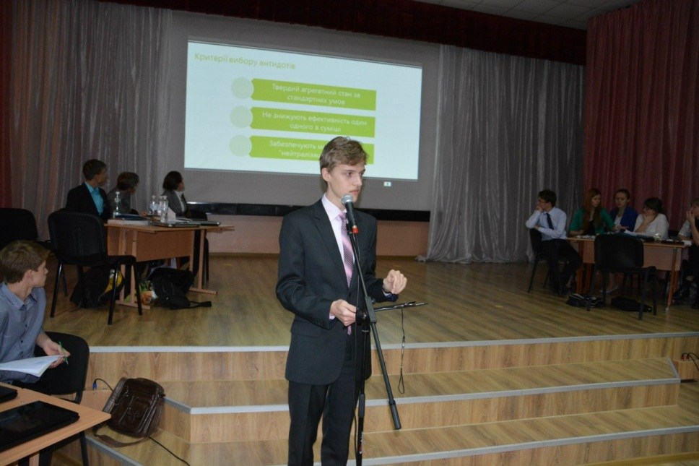
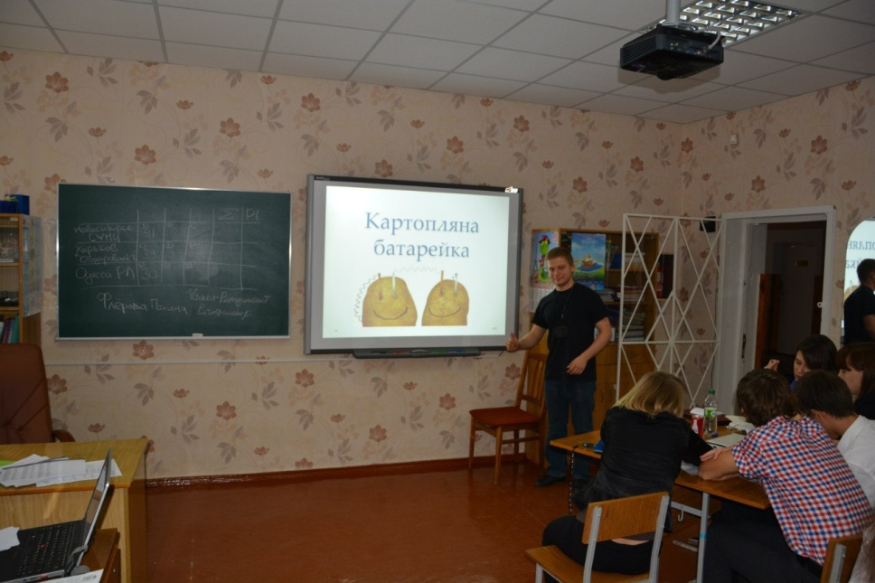
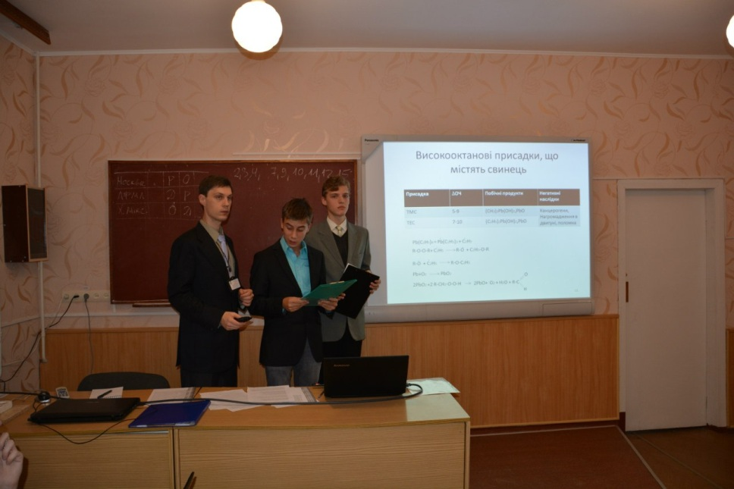
Команди ЛФМЛ на Всеукраїнських турнірах юних хіміків

Slide 11
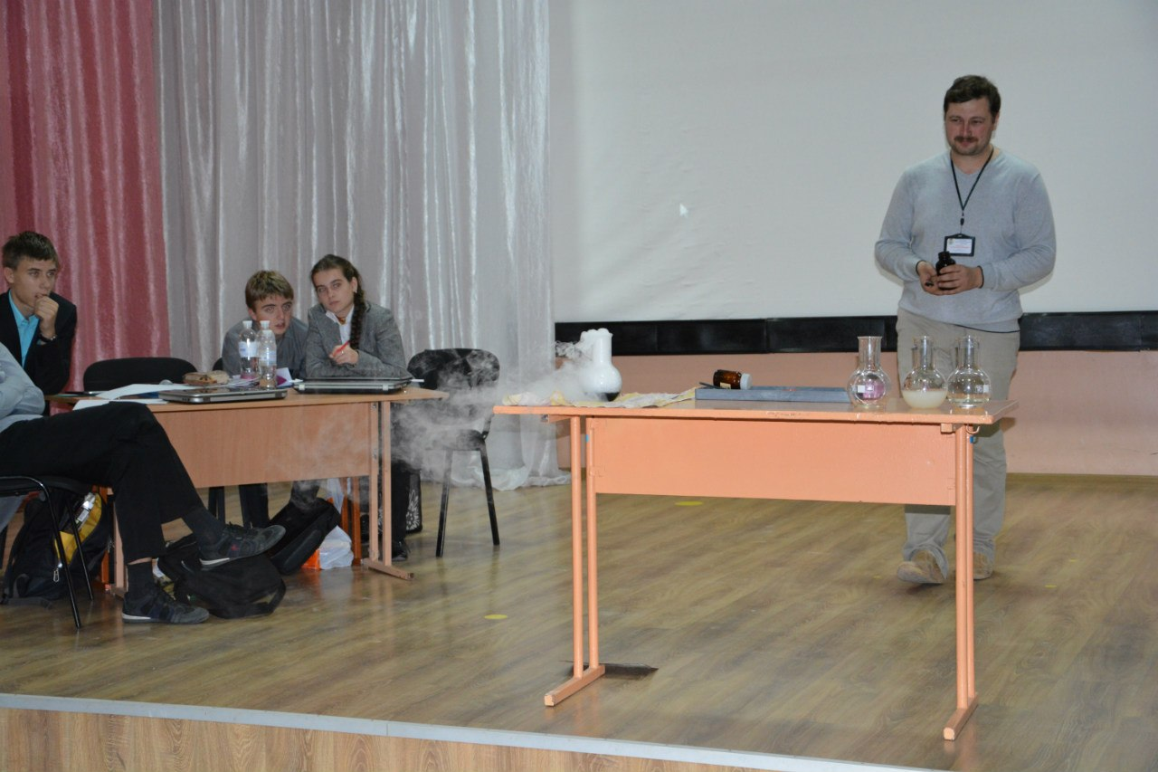
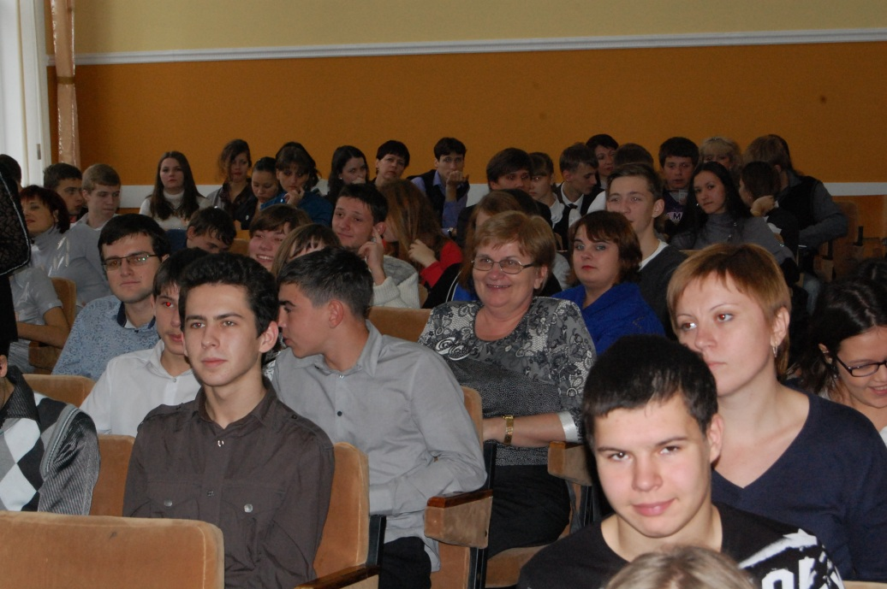
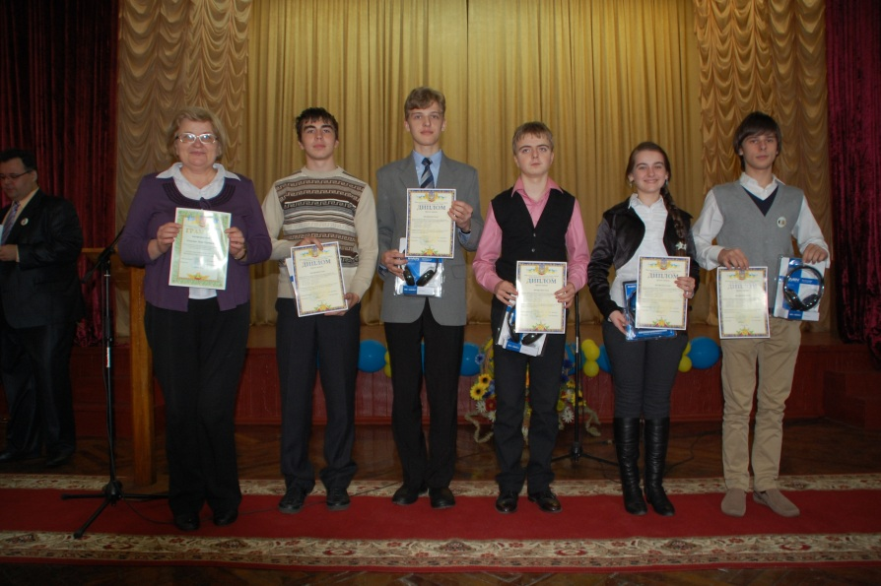
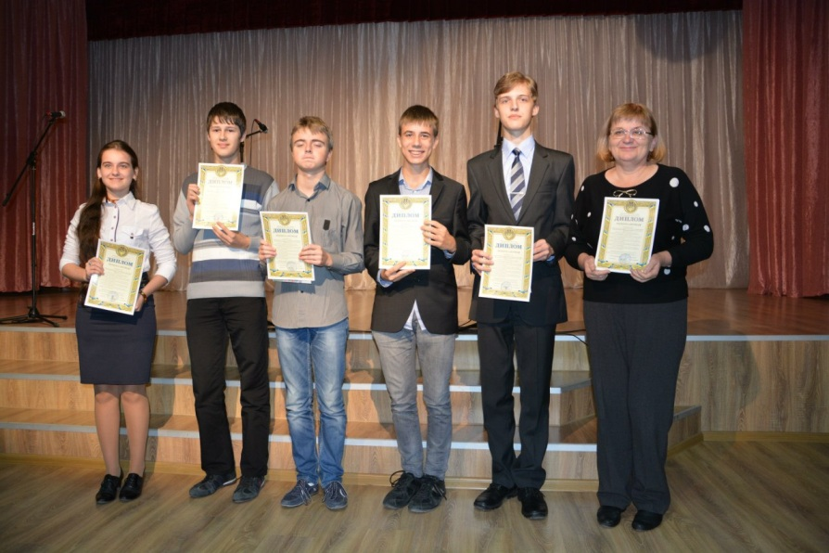
Команди ЛФМЛ на Всеукраїнських турнірах юних хіміків

Slide 12
Всеукраїнський конкурс-захист науково- -дослідницьких робіт МАН (секції хімії та медицини)
2004 ІІІ диплом – Вив’юрська Ольга
2005 ІІІ диплом – Пустовойченко Микола
2007 І диплом – Романюк Олена
2008 І диплом – Опря Олександр ІІ диплом – Шоба Вероніка
2009 І диплом – Карпюк Лука ІІ диплом – Гомза Юрій
2011 ІІ диплом – Базилевич Марта ІІ диплом – Маїк Романа
2012 ІІІ диплом – Кульчицька-Густ Тетяна ІІІ диплом – Врублевський Володимир
2016 І диплом – Лопачак Марія

